Slide 1






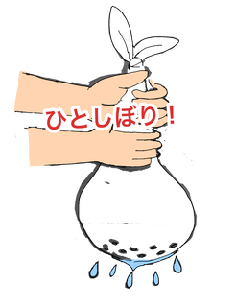

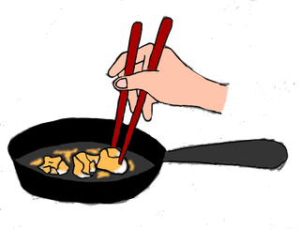
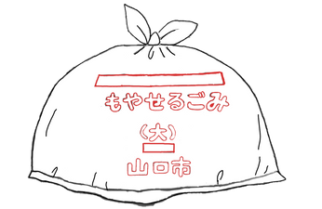
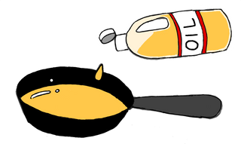





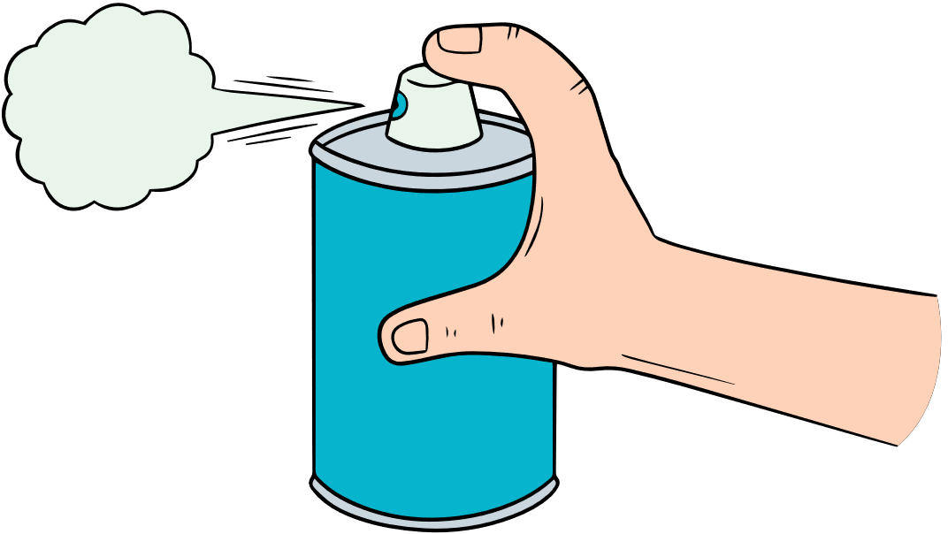
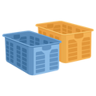





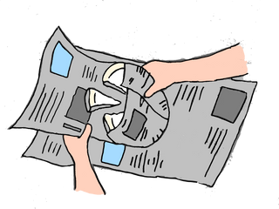
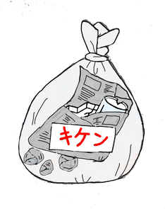



Bは
こちら
やま ぐち し
とてもやさしい
山口市
す かた
Ⓐ
ごみの 捨て方
かみ
レベル１
Ⓐとてもやさしい
ごみの 捨て方
たいせつ
この紙に ついて
とても 大切です。
絶対 守って ください。
ごみを 初めて 捨てるとき、
見て ください。
ぜったい まも
ぜったい まも
Lv.2
す かた
はじ す
はじ す
み
み
Lv.1
Bを 見る
レベル2
Ⓑやさしい
ごみの 捨て方
み
み
Aが できたら、 見て ください。
Aを 見る
す かた
す かた
ごみの 捨て方
なま
りょうり つか あぶら
①生ごみ
②料理に 使う 油
やま ぐち し
していしゅうしゅうぶくろ
かみ あぶら と
みず お
山口市 指定収集袋に
入れます。
紙で 油を 取ります。
水を 落とします。
い
かん
火が つくと 燃えます。
気をつけて ください。
かんでんち
スプレー缶
ひ
も
モバイルバッテリー・乾電池
き
ちいきこうりゅう
はこ
ちいきこうりゅう なか
ぜんぶ つか
地域交流センターの 箱に 入れます。
地域交流センターの 中に モバイルバッテリーを 捨てる 箱が あります。
全部 使います。
い
す はこ
わ
は もの
ごみを 集める 人が けがを します。
割れたもの・刃物
あつ
ひと
かがみ
かみそり
鏡
さら
とうめい
ぶくろ
ガラス
グラス・皿
かみ つつ
透明な ごみ袋に
入れます。
か
紙で 包みます。
い
キケンと 書きます。
山口市
\とてもやさしい/
す かた
Ⓐ
ごみの 捨て方

Slide 2









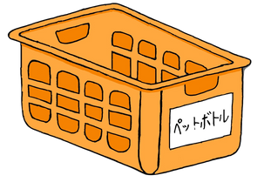




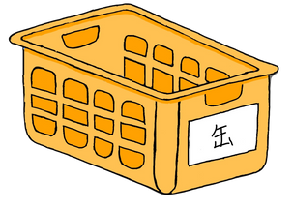


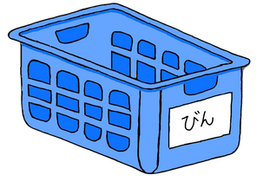



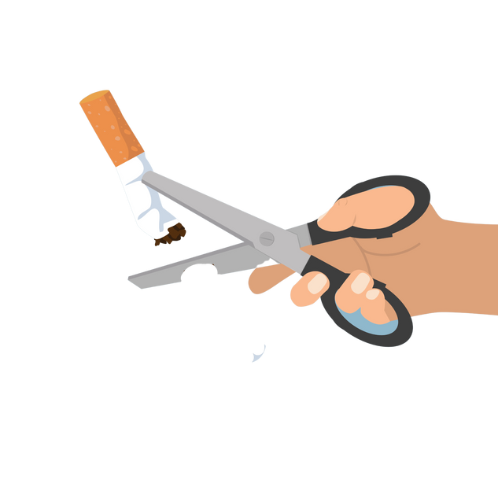





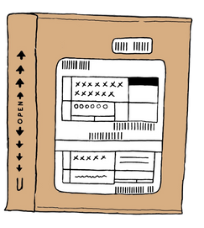


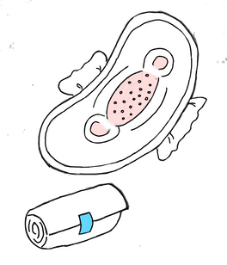


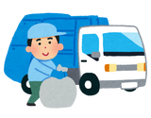

やま ぐち し
山口市
やさしい
す かた
Ⓑ
ごみの 捨て方
み
Aが できたら、見て ください。
ペットボトル
とうめい
ぶくろ
透明な ごみ袋に
入れます。
い
なか
みず
あら
ふたと ラベルを
取ります。
小さくします。
はこ
す
中を 水で 洗います。
と
ちい
ごみを 捨てる 箱に
入れます。
い
かん
す
はこ
缶・びん
ごみを 捨てる 箱に
入れます。
い
なか
みず
あら
中を 水で 洗います。
つぶしません。
ぎゅうにゅう
かみ
牛乳パック
ダンボール
紙ひもで
結びます。
むす
あら
なか
みず
ひら
じゅうしょ か
と
かみ
中を 水で 洗います。
開きます。
住所が 書いてある 紙を 取ります。
せい り ようひん
ありがとう💓
生理用品
小さくします。
ぶくろ
やま ぐち し
していしゅうしゅうぶくろ
ちい
ごみ袋に
入れます。
山口市 指定収集袋に
入れます。
い
い
※経済産業省３Rホームページ https://www.meti.go.jp/policy/recycle/main/data/illust/index.html

